Slide 1
Федеральная служба
по надзору в сфере транспорта
Результаты
правоприменительной практики и контроля
соблюдения обязательных требований в сфере перевозок пассажиров и иных лиц автобусами
в 2023 году
21 декабря 2023 год

Slide 2
Федеральная служба по надзору в сфере транспорта
Общее количество поднадзорных субъектов 3054
Лицензиаты
1074
Грузовые перевозки
1980
коммерческие перевозки
681
для собственных нужд
393
в том числе осуществляющие перевозки школьников и детей
239

Slide 3
Федеральная служба по надзору в сфере транспорта
 |  | пресечение нелегальных перевозок пассажиров и иных лиц автобусами
Основные направления
контрольной (надзорной) и
профилактической деятельности
на территории Новосибирской области
в сфере пассажирского транспорта
профилактика и предупреждение аварийности при осуществлении деятельности по перевозкам пассажиров и иных лиц автобусами
пресечение нелегальных перевозок пассажиров и иных лиц автобусами
проведение профилактических мероприятий информационного и предупредительного характера

Slide 4
Федеральная служба по надзору в сфере транспорта
Профилактические мероприятия в 2023 году
Предостережения
2247
Информирование в СМИ
459
Консультирование
7947
Профилактические визиты
208
2

Slide 5
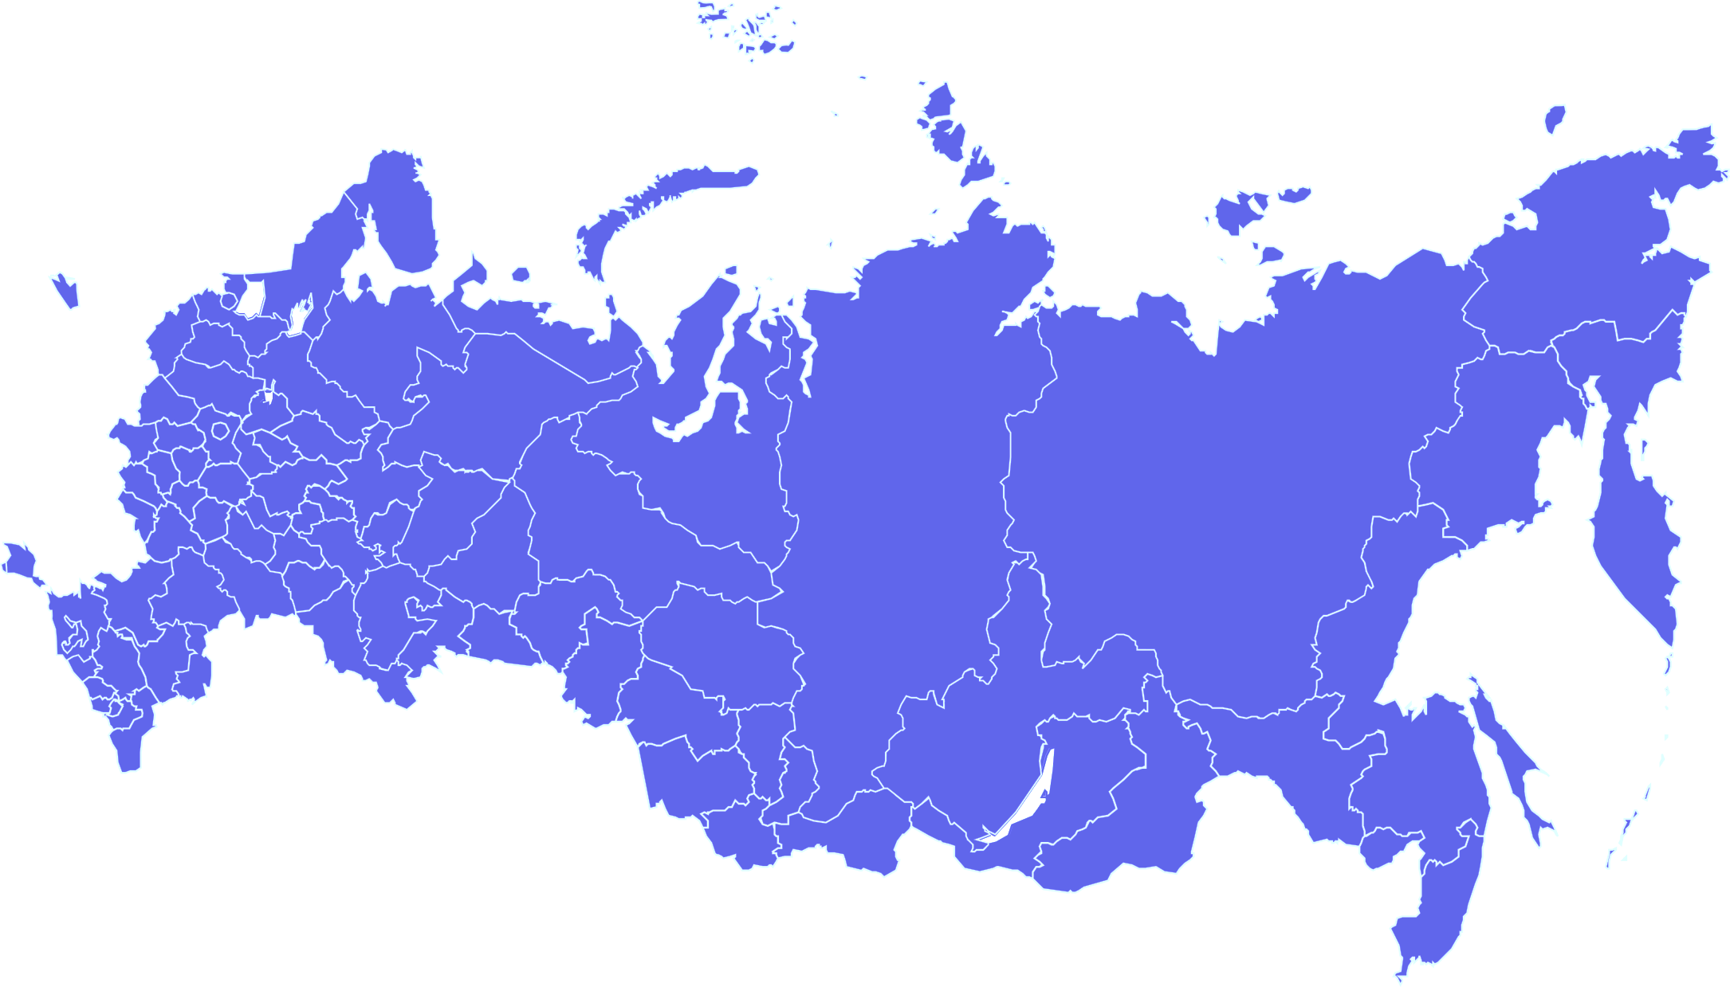
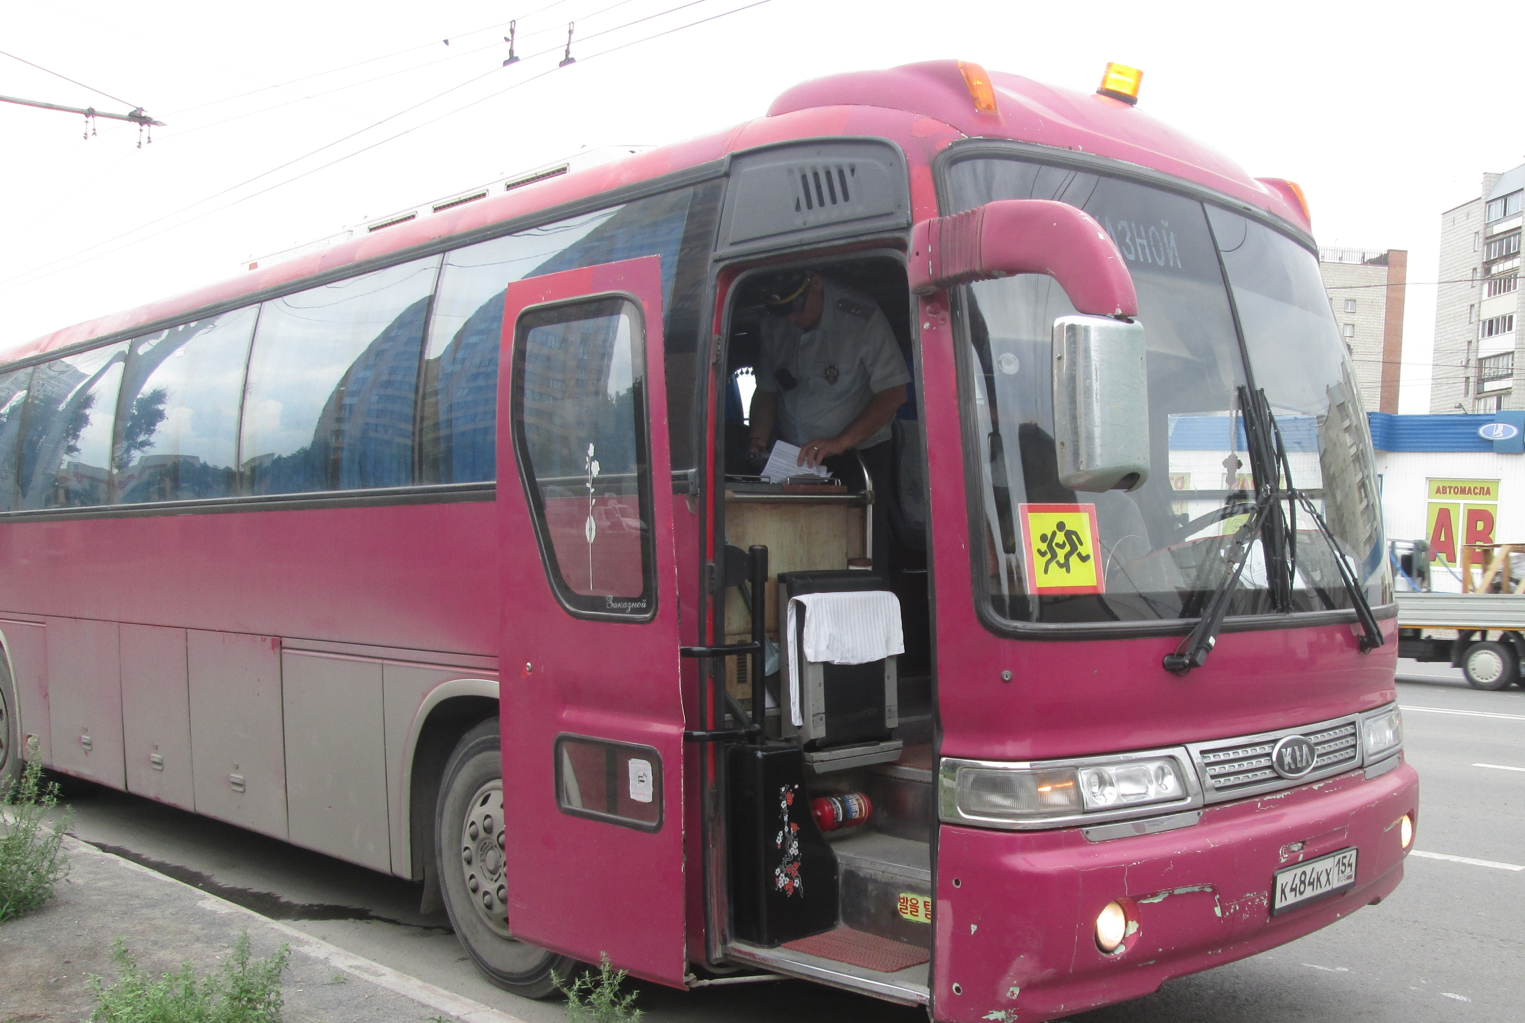
Федеральная служба по надзору в сфере транспорта
Контрольные (надзорные) мероприятия субъектов
транспортного комплекса и осмотры транспортных средств в рамках постоянного рейда
контрольные (надзорные) мероприятия и постоянный рейд
Контрольные (надзорные) мероприятия
Выявлено 955 нарушений
Вынесено 450 постановлений
Внеплановые проверки и инспекционные визиты
6
Осмотры пассажирских ТС в режиме постоянного рейда - 1085
Участие в прокурорских проверках в качестве специалистов
19
5
Notes:
5

Slide 6
Федеральная служба по надзору в сфере транспорта
Основные нарушения, выявляемые при проведении осмотров транспортных средств
- нарушения в оформлении путевых листов;
- нарушения правил эксплуатации либо отсутствие тахографов;
- выпуск на линию транспортных средств с неисправностями, при которых запрещена эксплуатация;
- нарушение требований в оснащении транспортных средств информацией, предусмотренной п.24 Правил перевозок пассажиров;
- отсутствие договора обязательного страхования ответственности перевозчика.
6
Notes:
6

Slide 7
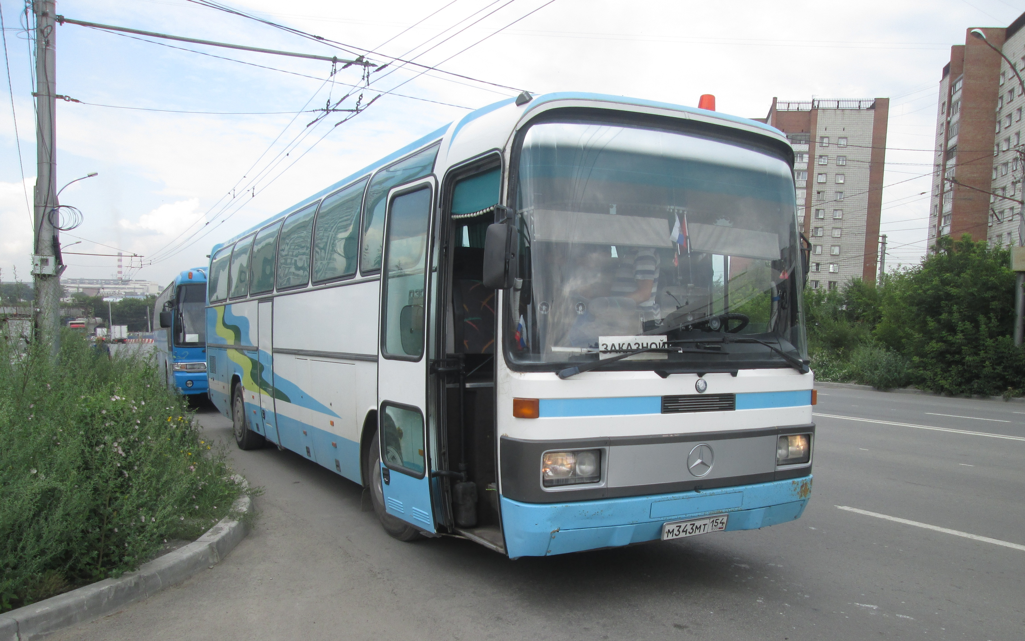
Федеральная служба по надзору в сфере транспорта
Взаимодействие с ГИБДД Минтранс НСО и УФНС по НСО
В ходе совместных с ГИБДД осмотров транспортных средств, привлекаемых к перевозкам детей, было выявлено 57 нарушений лицензионных и обязательных требований законодательства Российской Федерации в 32 автобусах.
Вынесено 24 постановления
на общую сумму 159 тыс. руб.
Совместными усилиями с УГИБДД по НСО, Минтранс НСО и УФНС по НСО пресечены нелегальные перевозки пассажиров с ОП «Речной Вокзал» в Республику Казахстан
7
Notes:
7

Slide 8
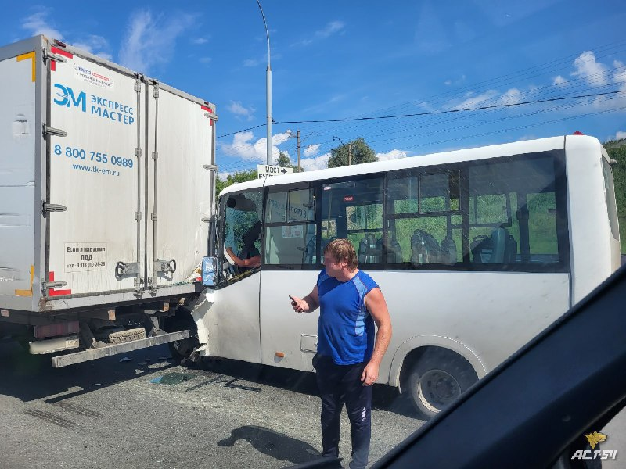
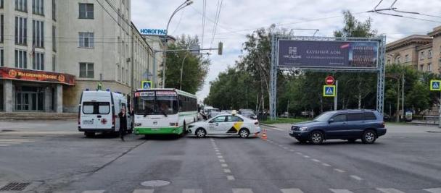
Федеральная служба по надзору в сфере транспорта
Аварийность на лицензируемом транспорте
По вине лицензиатов за 11 месяцев 2023 года на территории НСО произошло 32 ДТП, в которых 3 человека погибли и 51 получил ранения.
В сравнении с аналогичным периодом прошлого года незначительно снизились показатели аварийности по кол-ву ДТП и по раненым, однако выросло число погибших с 1 до 3.

Slide 9
Федеральная служба по надзору в сфере транспорта
Статистика по видам ДТП
- столкновение – 13;
- падение пассажира – 7;
- наезд на пешехода – 7;
- опрокидывание – 2;
- наезд на стоящее транспортное средство – 2;
- наезд на препятствие – 2;
- наезд на велосипедиста – 1.
9
Notes:
9

Slide 10
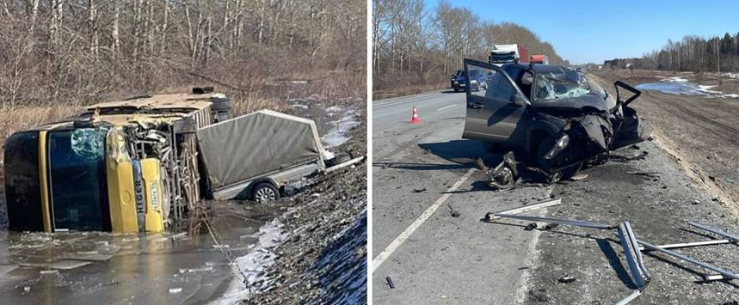
Федеральная служба по надзору в сфере транспорта
ДТП с погибшими
01.04.2023 в 11 час. 00 мин. по адресу: Новосибирская область, Ордынский район, 86 км автодороги К-17Р,произошло дорожно-транспортное происшествие с участием автобуса, принадлежащего ООО «СИБАВТОТРАНС», в котором в связи со столкновением с легковым автомобилем погиб 1 человек и 4 получили ранения.
10
Notes:
10

Slide 11
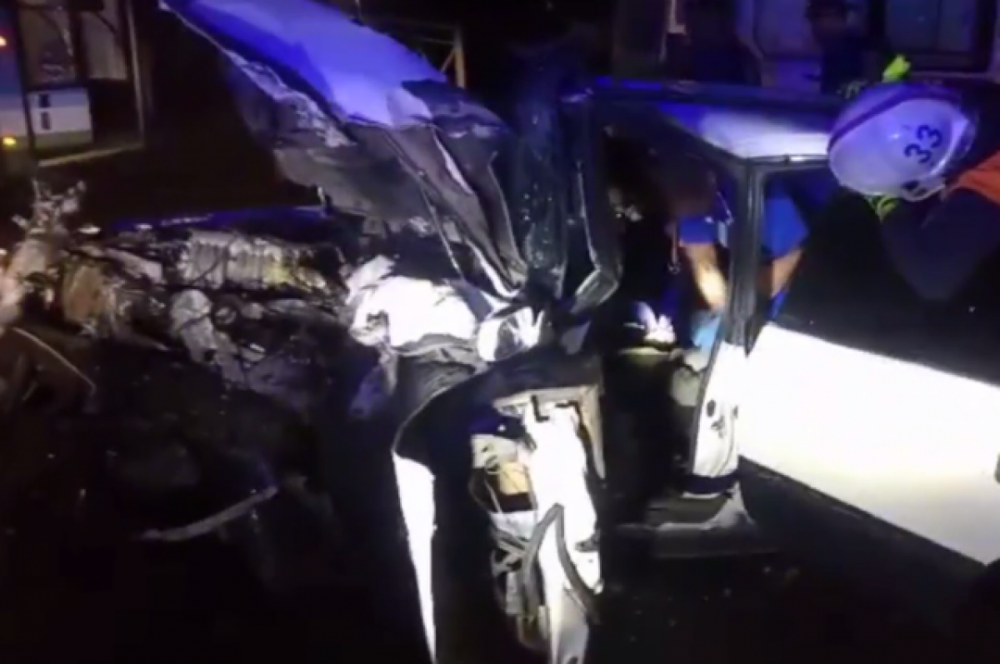
Федеральная служба по надзору в сфере транспорта
ДТП с погибшими
10.08.2023 в 23 час. 40 мин. по адресу: г. Новосибирск, Гусинобродское шоссе, 76 произошло дорожно-транспортное происшествие с участием автобуса, принадлежащего ООО «ОСТА», в котором в связи со столкновением с легковым автомобилем погиб 1 человек и 1 получил ранения.
11
Notes:
11

Slide 12
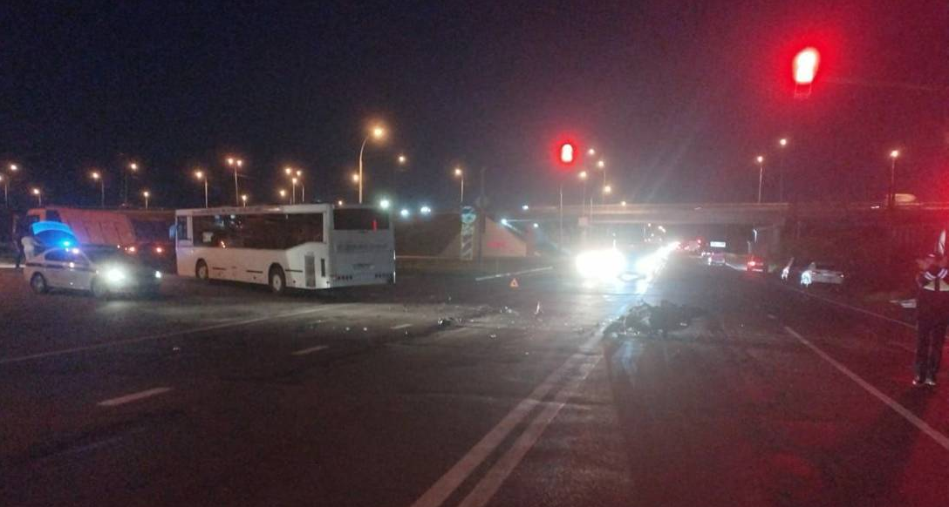
Федеральная служба по надзору в сфере транспорта
ДТП с погибшими
14.09.2023 в 20 час. 05 мин. по адресу: Новосибирская область, Новосибирский район, Пашинское шоссе, д. 1 к. 1 произошло дорожно-транспортное происшествие с участием автобуса, принадлежащего ООО «РАДУГА», в котором в связи со столкновением с мотоциклом погиб
1 человек
12
Notes:
12

Slide 13
Федеральная служба по надзору в сфере транспорта
Меры, принятые по результатам ДТП
- проведено 6 инспекционных визитов
- проведено 34 профилактических визитов
принято участие в 8 инициированных Прокуратурой Новосибирской области проверках в качестве специалистов.
По результатам указанных мероприятий вынесено
22 постановления на общую сумму 359,5 тыс. руб.
Решением районного суда Новосибирской области приостановлено действие лицензии ООО «ТСК» на 30 суток.
13
Notes:
13

Slide 14
Федеральная служба по надзору в сфере транспорта
Основные нарушения, выявленные при
внеплановых КНМ и проверках с прокуратурой
- отсутствие на предприятии локальных актов, устанавливающих особенности режима труда и отдыха;
- отсутствие контроля руководства за режимом труда и отдыха водителей;
- нарушения в прохождении технического контроля при выпуске на линию автобусов;
- нарушения в прохождении предрейсового и послерейсового медицинского осмотра водителей;
- нарушения в проведении инструктажей с водителями;
- привлечение к перевозкам пассажиров нетрудоустроенных водителей;
- использование автобусов, необорудованных ГЛОНАСС либо не передача данных ГЛОНАСС в Ространснадзор.
14
Notes:
14

Slide 15
Федеральная служба
по надзору в сфере транспорта
СПАСИБО ЗА ВНИМАНИЕ!
Телефоны для консультаций:
350-44-19, 341-23-12
Электронная почта:
togadn54@sfo.rostransnadzor.gov.ru

